Slide 1
Mathematical-03
金奕成 杨天正 黄道吉

Slide 2
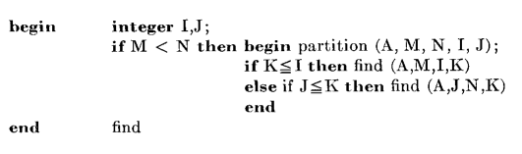
ALGORITHM65 :FIND
类似快排的算法, 只对一部分排序
ALGORITHM63: PARTITION

Slide 3


比较次数
类似快排的分析, 得到
其中呢
分别是要找的元素在枢轴量的右边和左边的情况.

Slide 4
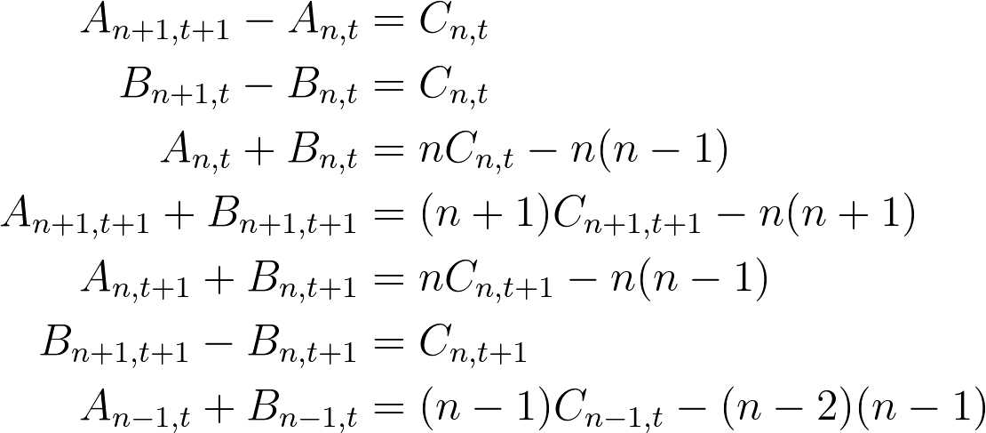
解递推方程
由定义得到这三个式子

Slide 5
解递推方程
由定义得到这三个式子

Slide 6
解递推方程
由定义得到这三个式子
消去A_{n + 1, t + 1}

Slide 7
解递推方程
由定义得到这三个式子
消去A_{n + 1, t + 1}和B_{n + 1, t + 1}

Slide 8
解递推方程
由定义得到这三个式子
消去A_{n + 1, t + 1}和B_{n + 1, t + 1}
消去最后两项

Slide 9
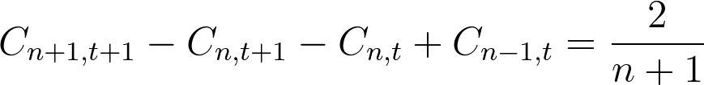
解递推方程
所以只需
就可以得到和AB无关的式子

Slide 10
边界条件

